Slide 1

SIMULATE ANNEALING
STUDIO DELLE PRESTAZIONI DEL QUANTUM ANNEALER D-WAVE
28 Settembre 2018
Prof. Giuseppe Vallone
Federico Berra

Slide 2
SIMULATE ANNEALING
QUANTUM ANNEALER
Indice
Indice:
Introduzione Computer Quantistico
Algoritmi Classici
Conclusioni
Federico Berra
Federico Berra
01/11
01/08

Slide 3
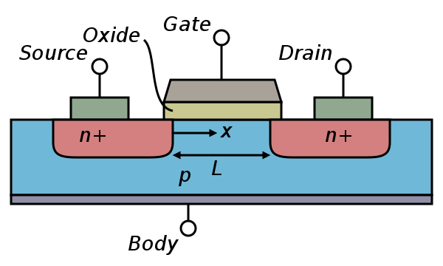
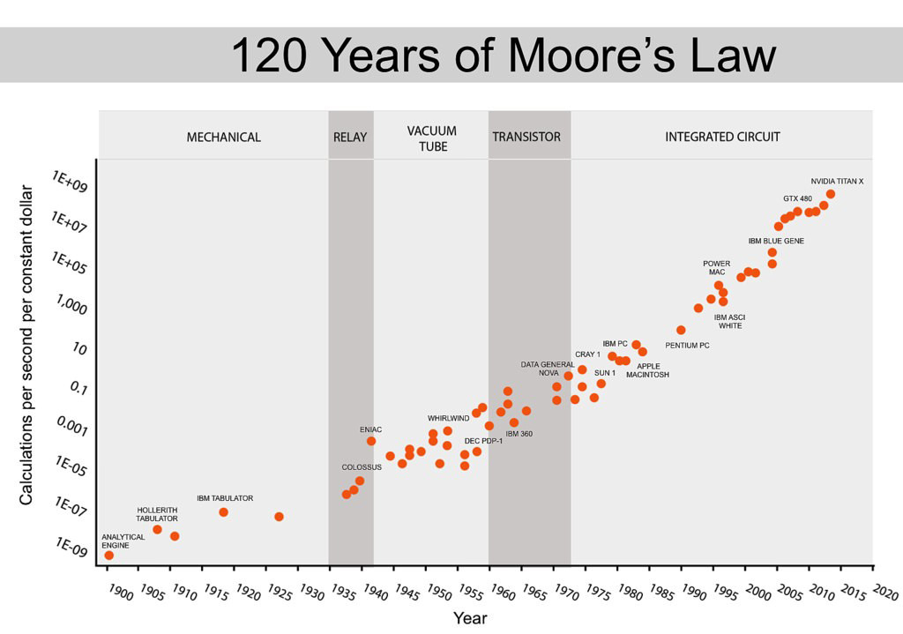
SIMULATE ANNEALING
QUANTUM ANNEALER
Legge di Moore
Federico Berra
02/11

Slide 4
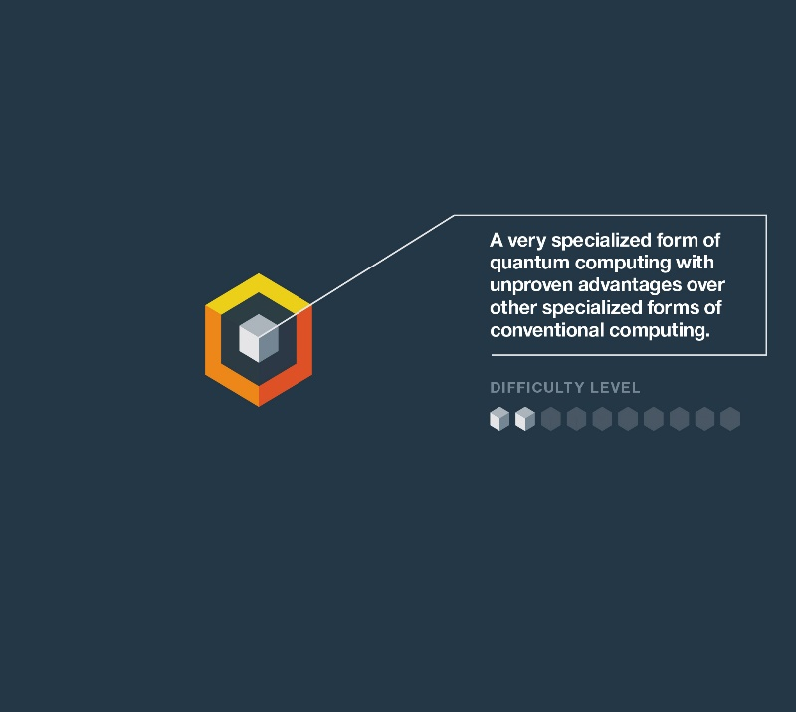
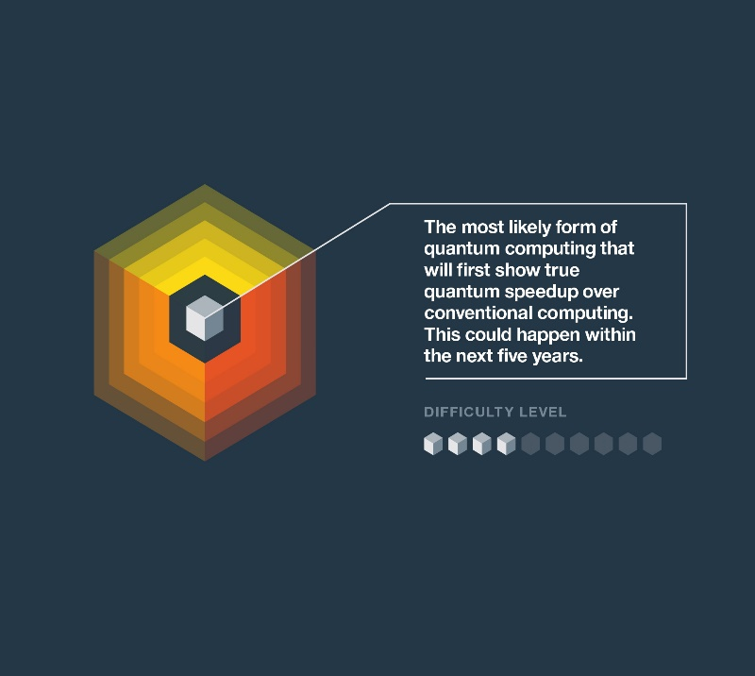
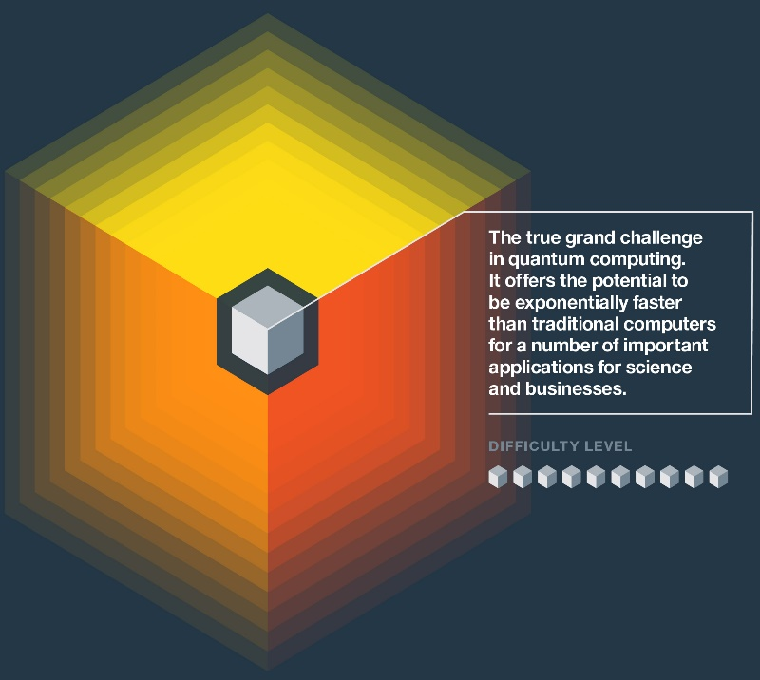
SIMULATE ANNEALING
QUANTUM ANNEALER
Tipi di Quantum Computer
Quantum Annealer
Analog Quantum
Universal Quantum
D-Wave One
D-Wave Two
Federico Berra
03/11

Slide 5
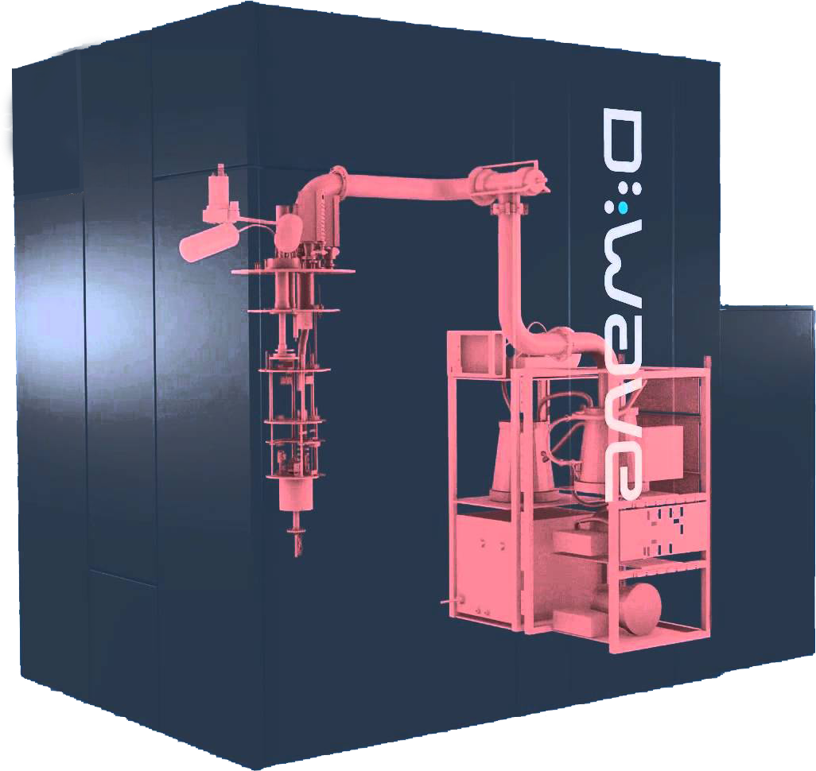
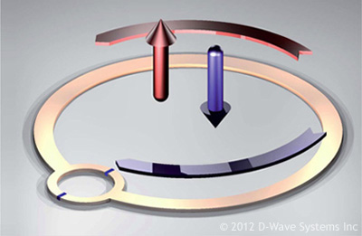
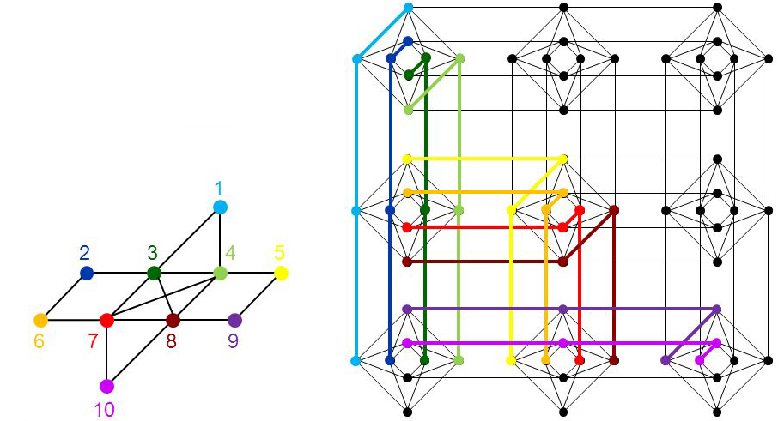
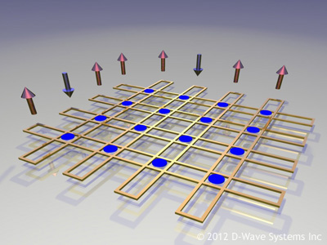
QUANTUM ANNEALER
Architettura del processore
Federico Berra
04/11

Slide 6
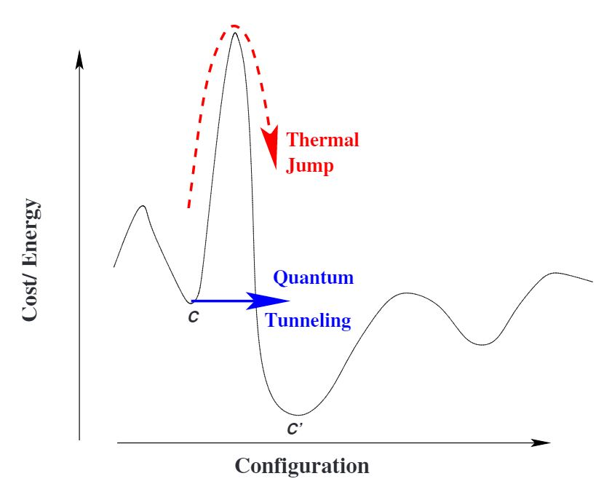



QUANTUM ANNEALER
Computer Adiabatico
$$H_{1} Semplice$$
$$H_{2} Difficile$$
Federico Berra
05/11

Slide 7
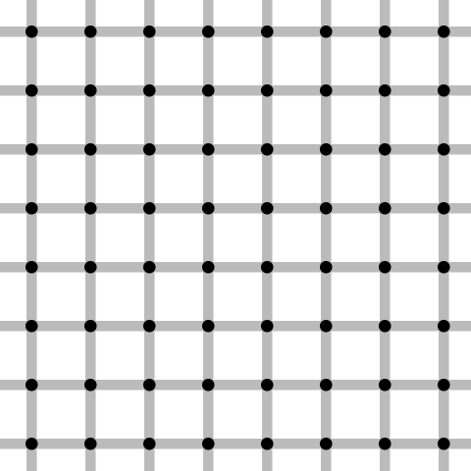

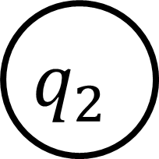
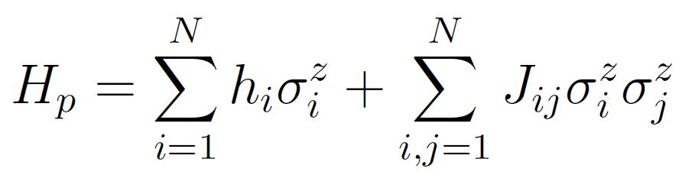
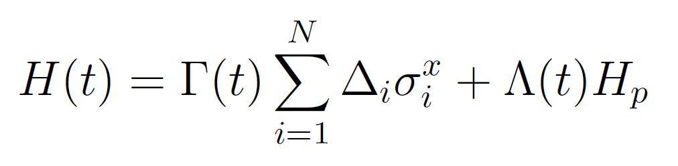





QUANTUM ANNEALER
Quantum Annealing
$$h_{1}$$
$$h_{2}$$
$$J_{1−2}$$
$$s_{1}$$
$$s_{2}$$
Federico Berra
06/11

Slide 8
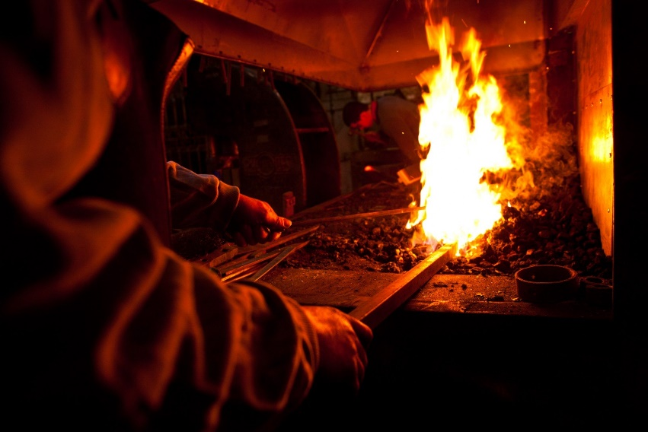

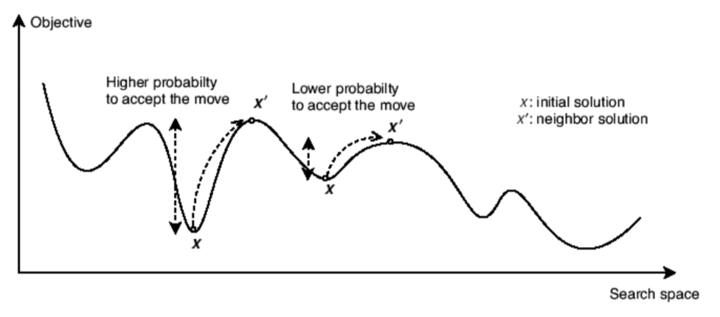
SIMULATE ANNEALING
QUANTUM ANNEALER
Simulated Annealing
se ∆E ≤ 0 viene tenuta
altrimenti viene tenuta con probabilità
Federico Berra
07/11

Slide 9

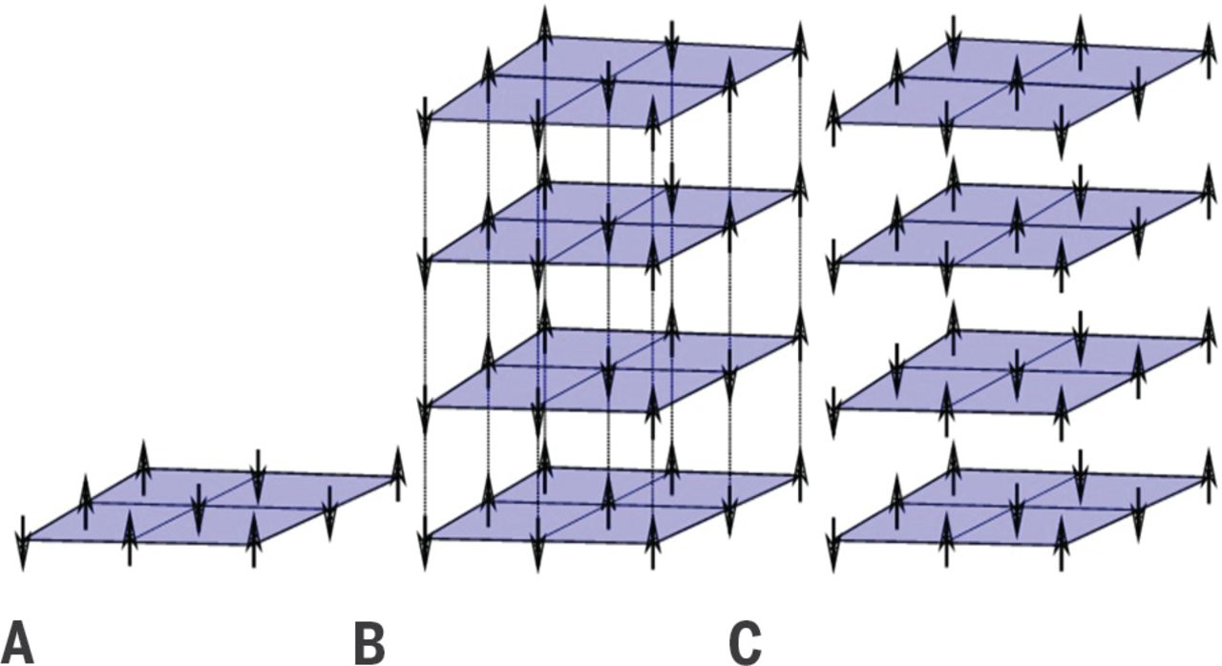
QUANTUM ANNEALER
Simulated Quantum Annealing
<PIMC>
<CT-SQA>
<DT-SQA>
Federico Berra
08/11

Slide 10
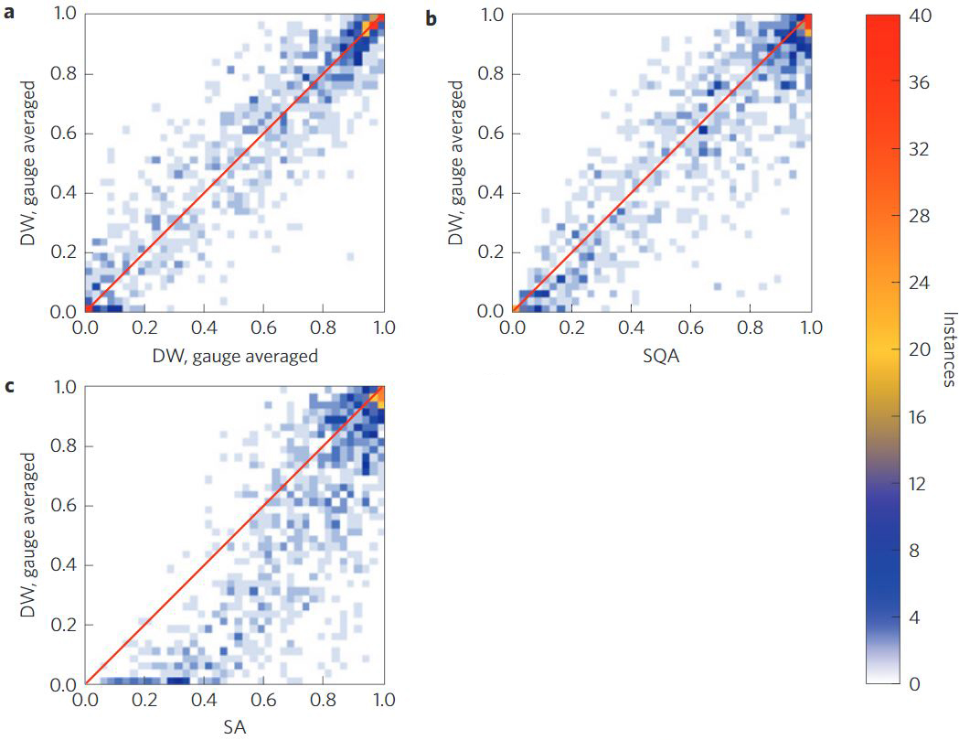
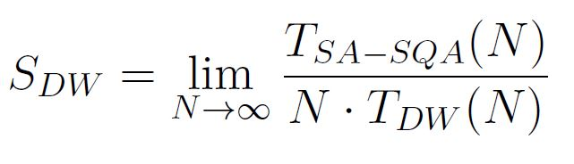
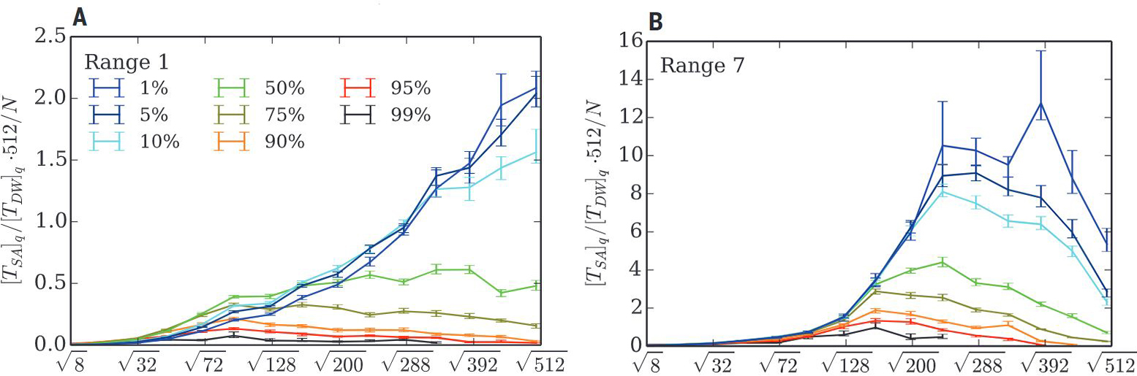
QUANTUM ANNEALER
Simulazioni
Federico Berra
09/11

Slide 11
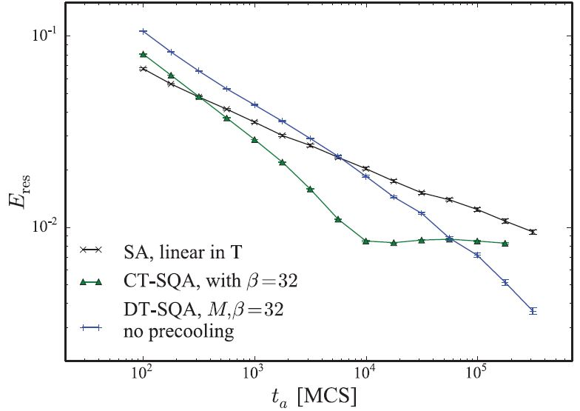
SIMULATE ANNEALING
QUANTUM ANNEALER
Confrontro tra algoritmi classici
Federico Berra
10/11

Slide 12
SIMULATE ANNEALING
QUANTUM ANNEALER
Conclusioni
Tunneling accorcia le distanze
Meglio del CT
Non testato sopra il 2d
Federico Berra
11/11

Slide 13
SIMULATE ANNEALING
QUANTUM ANNEALER
Fine
Fine
Q & A
Federico Berra

Slide 14
SIMULATE ANNEALING
Fine
Q & A
QUANTUM ANNEALER

Slide 15
SIMULATE ANNEALING
QUANTUM ANNEALER
Conclusioni
Federico Berra
09/08

Slide 16
SIMULATE ANNEALING
Parte I
QUANTUM ANNEALER

Slide 17
SIMULATE ANNEALING
QUANTUM ANNEALER
Modello di Ising
Federico Berra
99/99

